Slide 1



Natur und Technik – ein neues Unterrichtsfach am Gymnasium
5. Klasse
Biologie | Naturwissenschaftliches Arbeiten
6. Klasse
Biologie | Informatik
7. Klasse
Physik | Informatik
Mit dem Fach Natur und Technik lernst du die ersten Naturwissenschaften kennen, denn es begegnen dir die Fächer Biologie, Physik – und sogar ein bisschen Chemie.

Slide 2
NATUR und TECHNIK:
Biologie – die Lehre von den Lebewesen
Zu den Lebewesen gehören nicht nur Mensch und Tier, sondern auch Pflanzen, Pilze, Bakterien und sehr kleine Einzeller.
Im Fach Natur und Technik darfst du einmal in der Woche selbst Experimente durchführen – denn so erfährt man am meisten über die Natur!

Slide 3
NATUR und TECHNIK:
Biologie – die Lehre von den Lebewesen
Alle der folgenden Bilder sind am Deutschherren-Gymnasium entstanden.
Sie geben dir einen kleinen Einblick in ein spannendes Fach, auf das du dich im neuen Schuljahr freuen darfst.

Slide 4
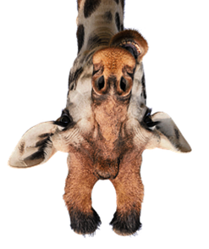
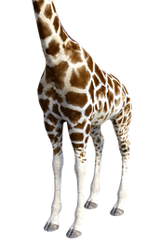
Im Reich der Tiere

Slide 5
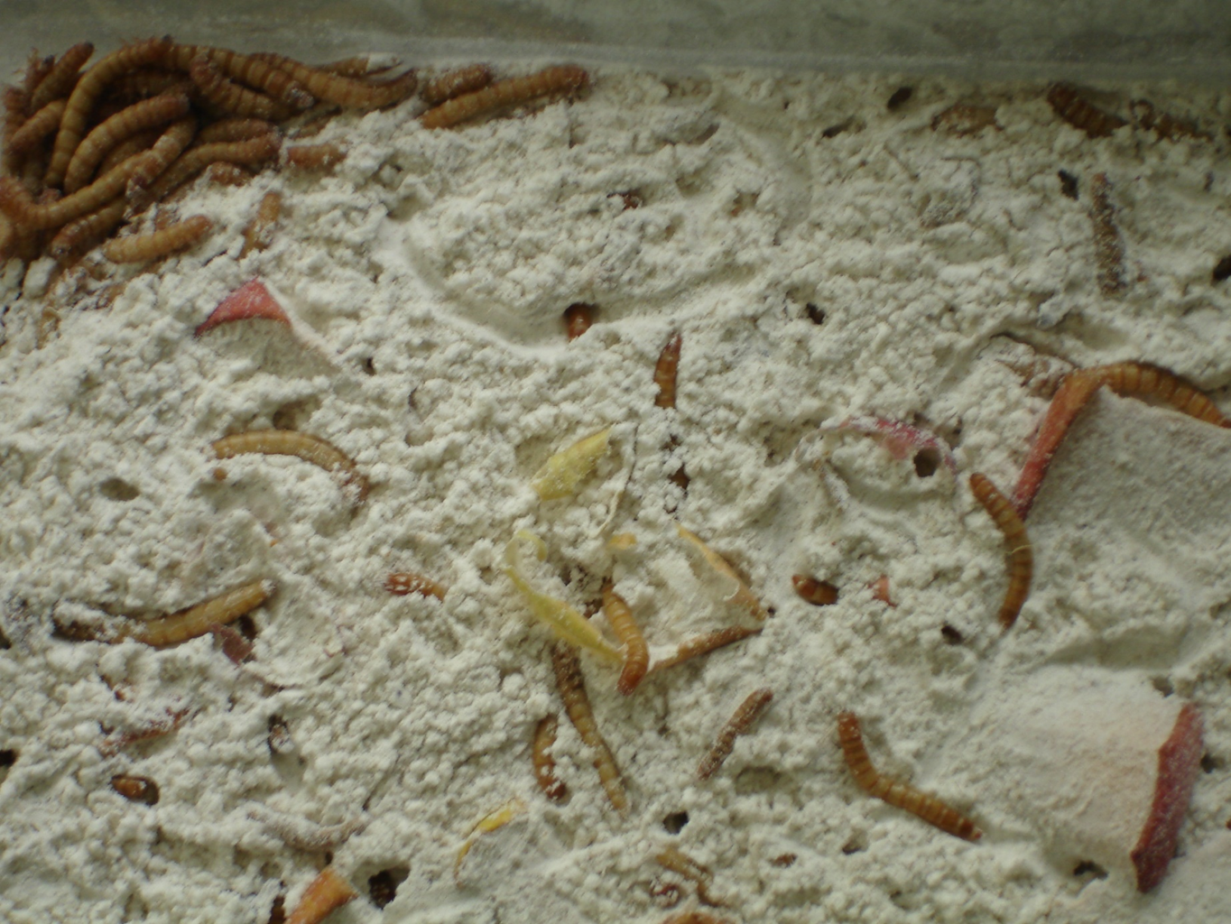
Langzeit-Beobachtung von Mehlwürmern

Slide 6
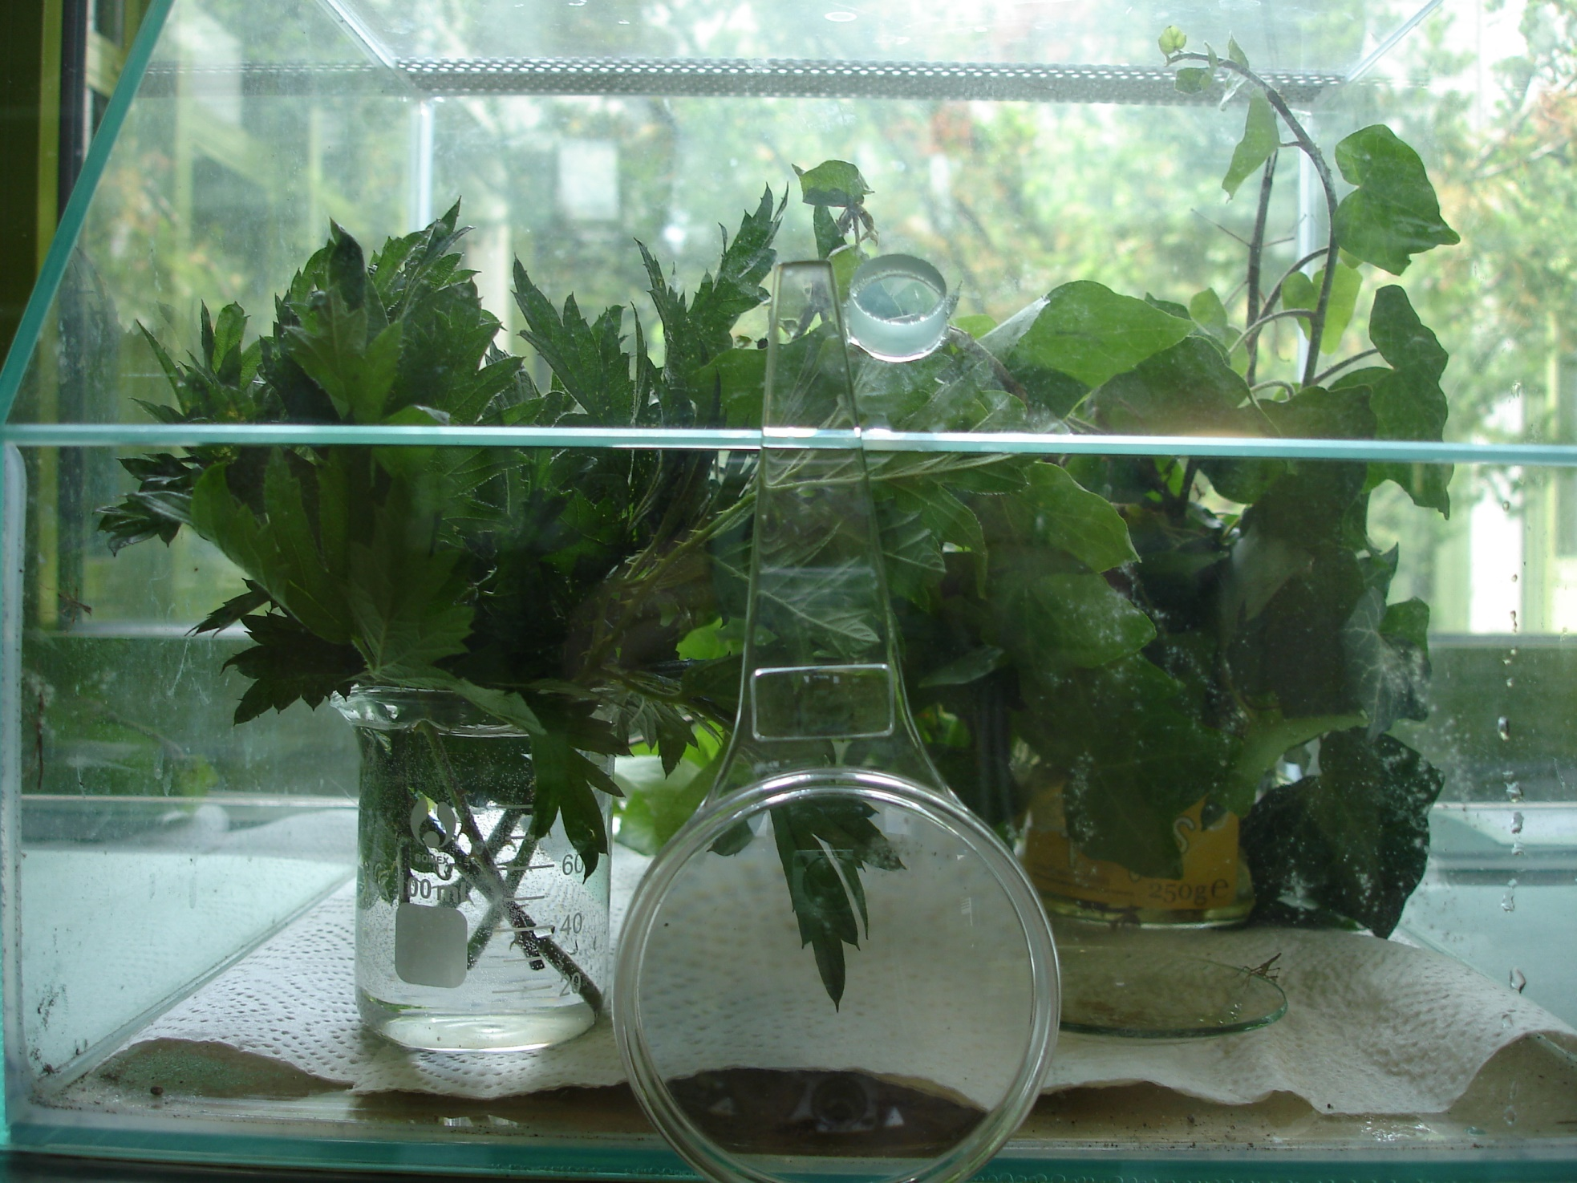
Was versteckt sich den hier?

Slide 7
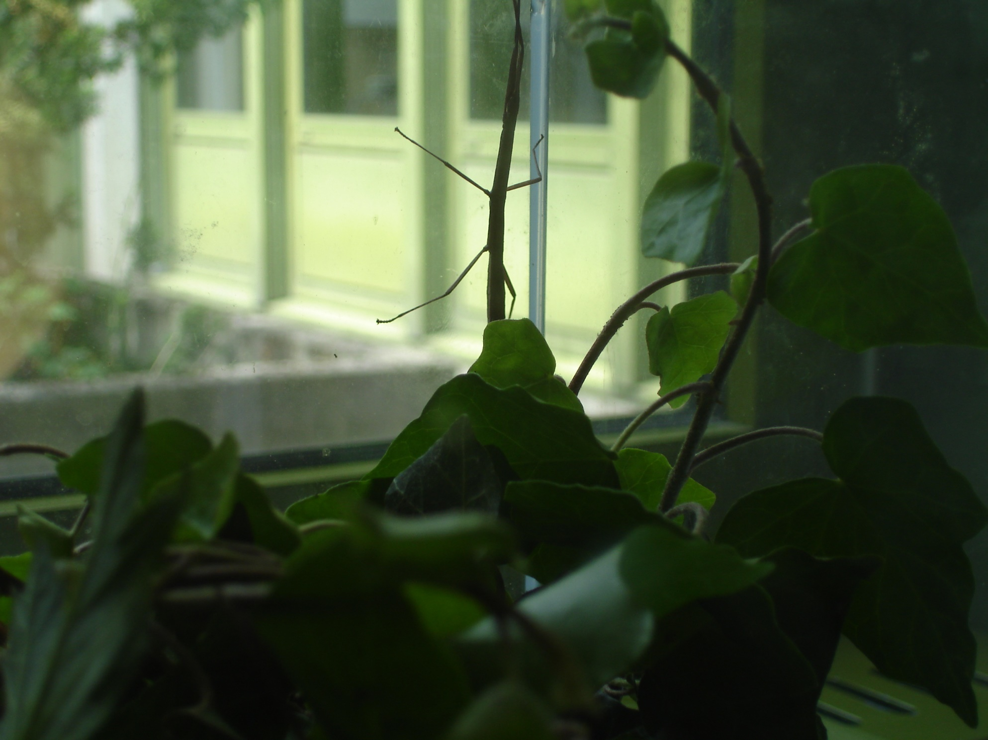
Stabheuschrecken!

Slide 8
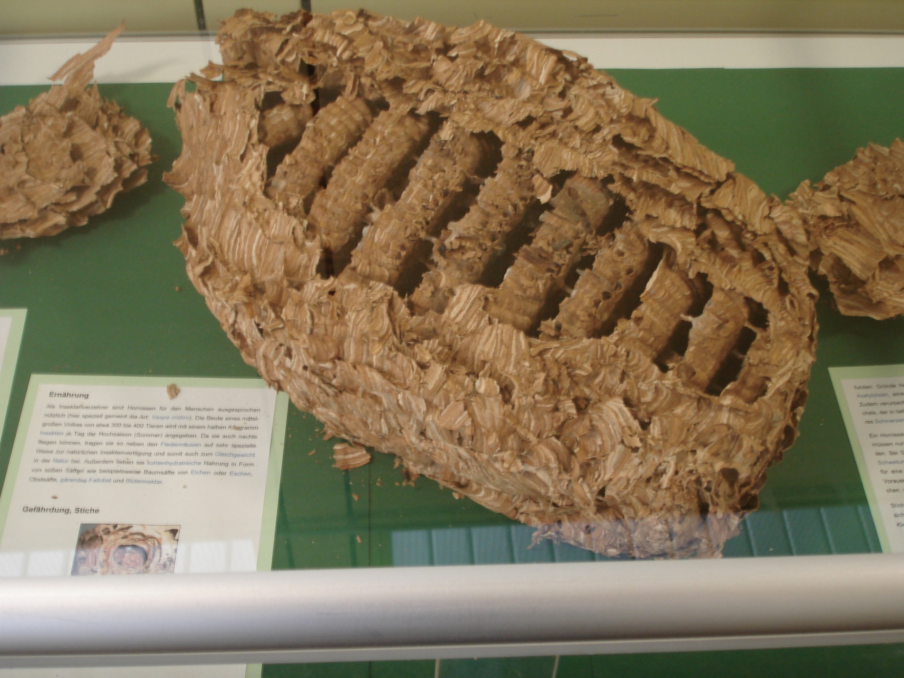
Hornissen als Baukünstler

Slide 9
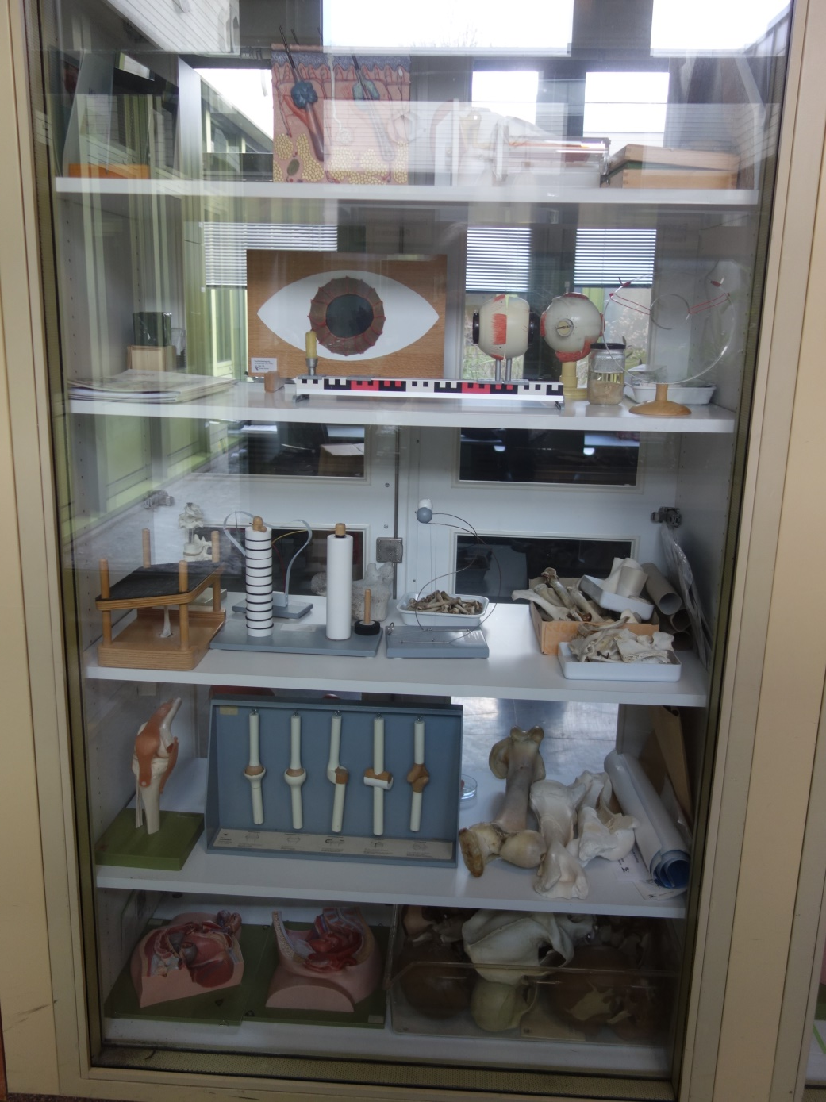
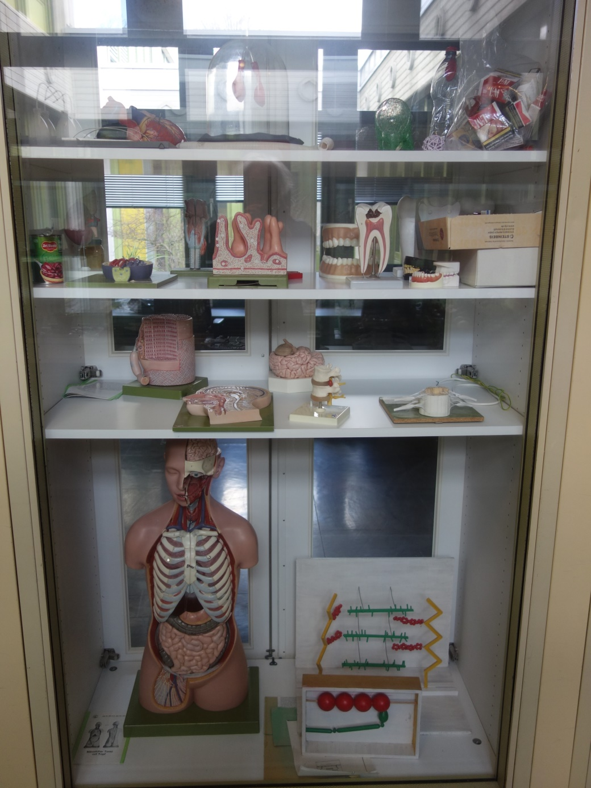
Unsere Biologiesammlung hat viel zu bieten…

Slide 10
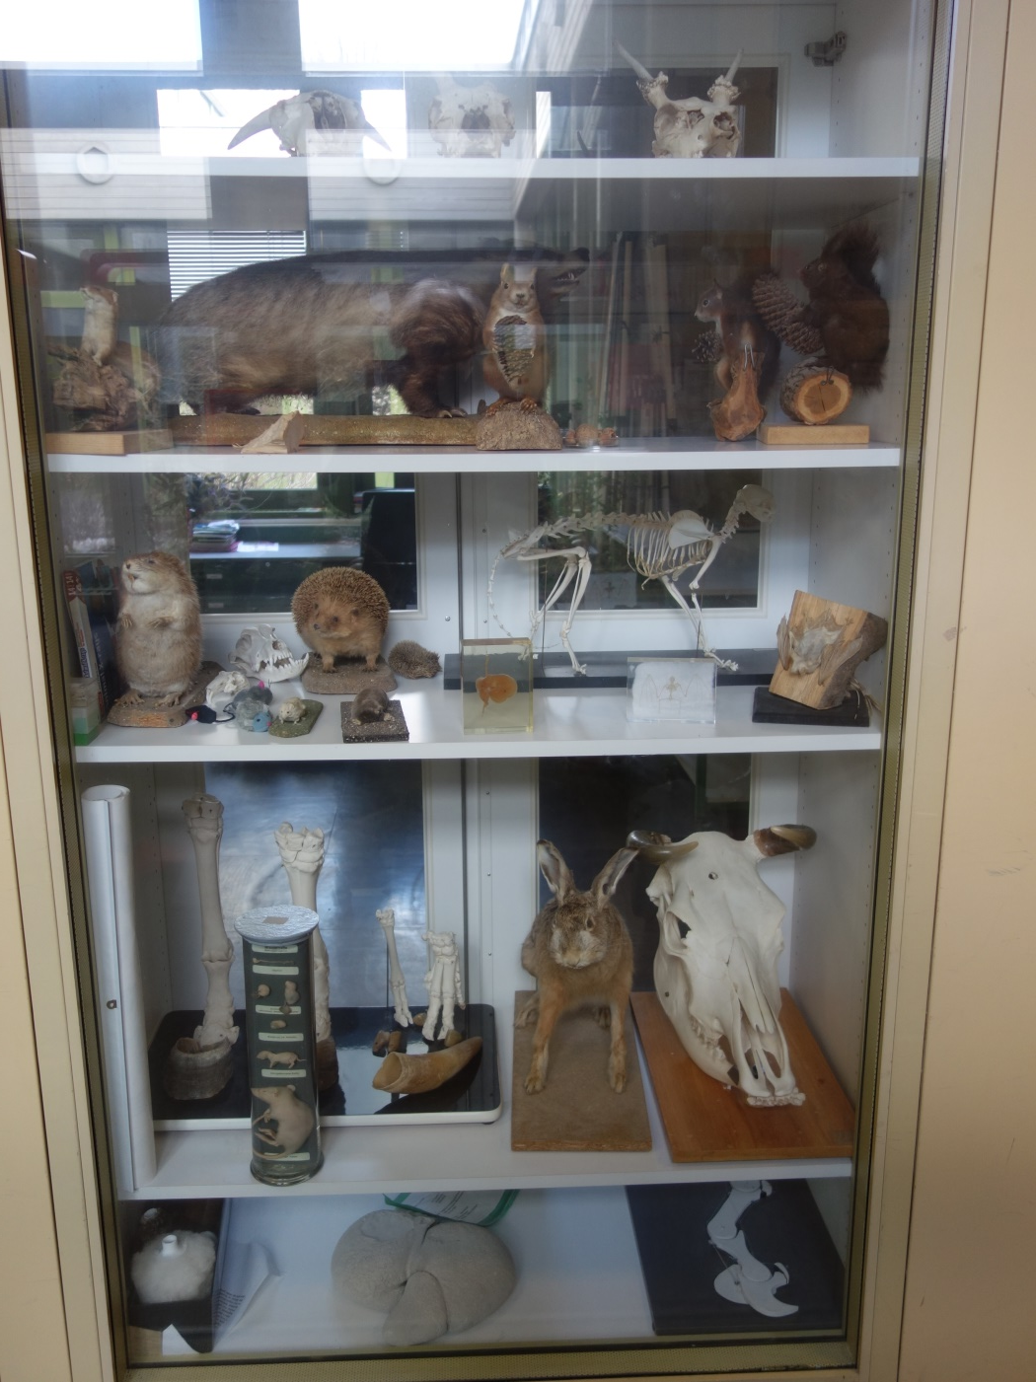
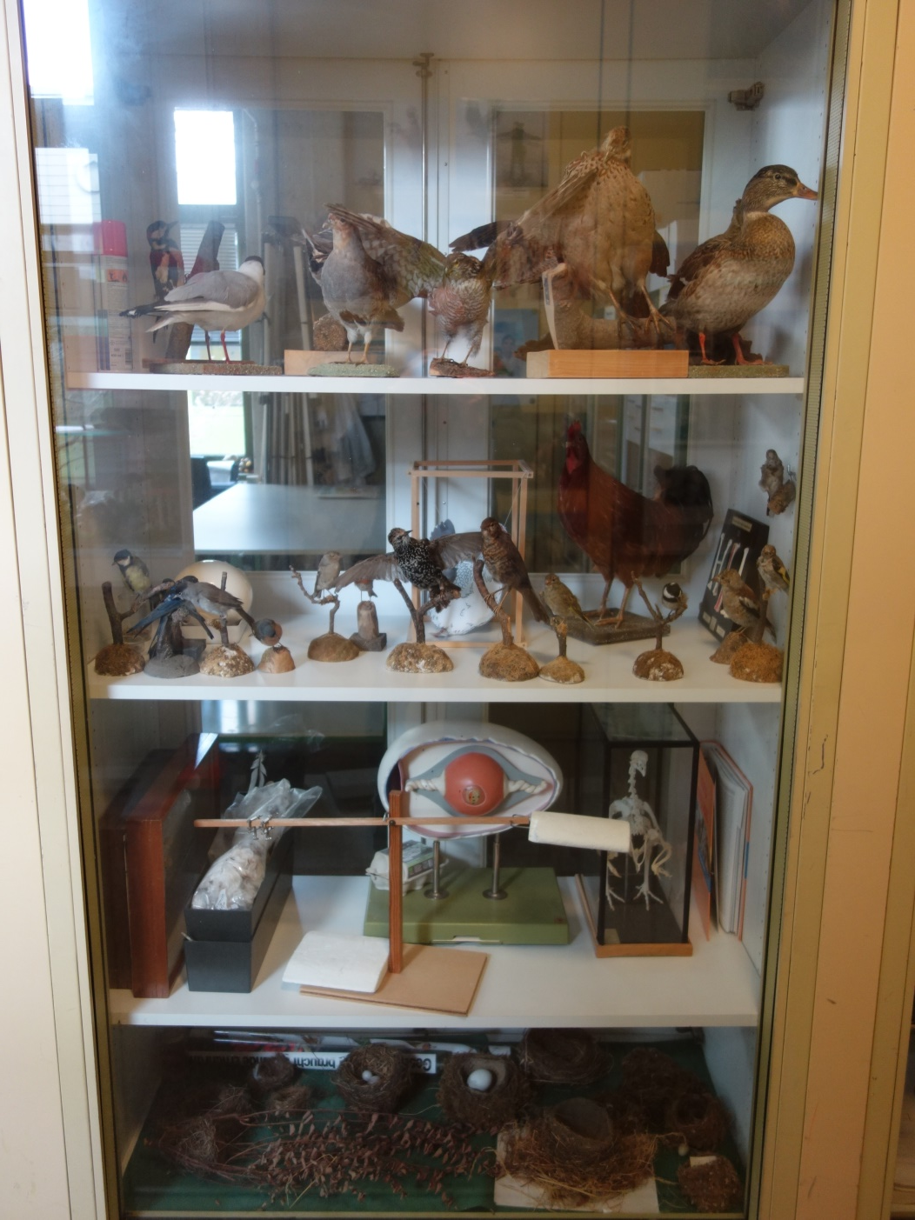
Unsere Biologiesammlung hat viel zu bieten…

Slide 11
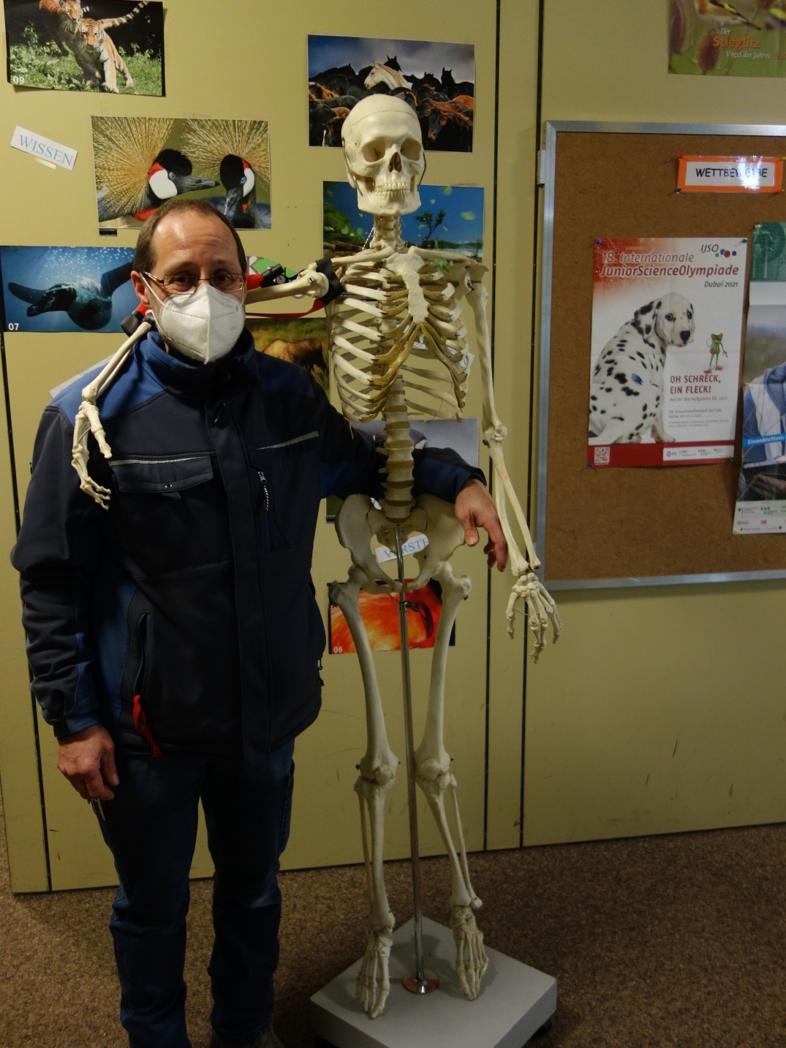
Einer unserer älteren Schüler mit Hausmeister Herr Hoffmann

Slide 12
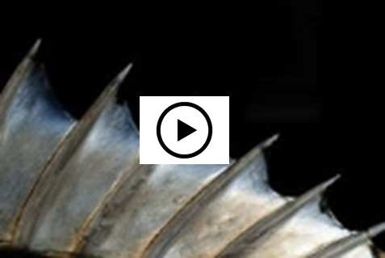
Fischflossen lassen sich durch eine Druckkraft nicht vollständig wegbiegen, sondern krümmen sich überraschenderweise in ihre Richtung. Diese Eigenschaft erlaubt Fischen beim Schwimmen eine optimale Kraftübertragung auf das Wasser („Fin-Ray-Effekt“).
Schülervideo mit selbst gebasteltem Modell (6. Klasse)

Slide 13
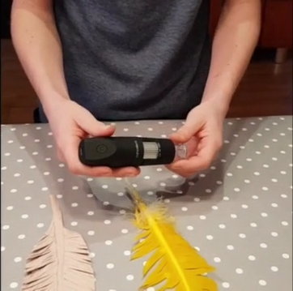
Vogelfeder gegen Papierfeder
Vögel verdanken ihre Flugfähigkeit dem einzigartigen Bau der Federn. Diese sind leicht und elastisch, aber dennoch stabil und luftundurchlässig – und sie verfügen über eine besondere Reparatureinrichtung.
Zum Schülervideo mit selbst gebasteltem Modell (6. Klasse) geht’s über das Schaufenster Natur & Technik auf der Startseite

Slide 14
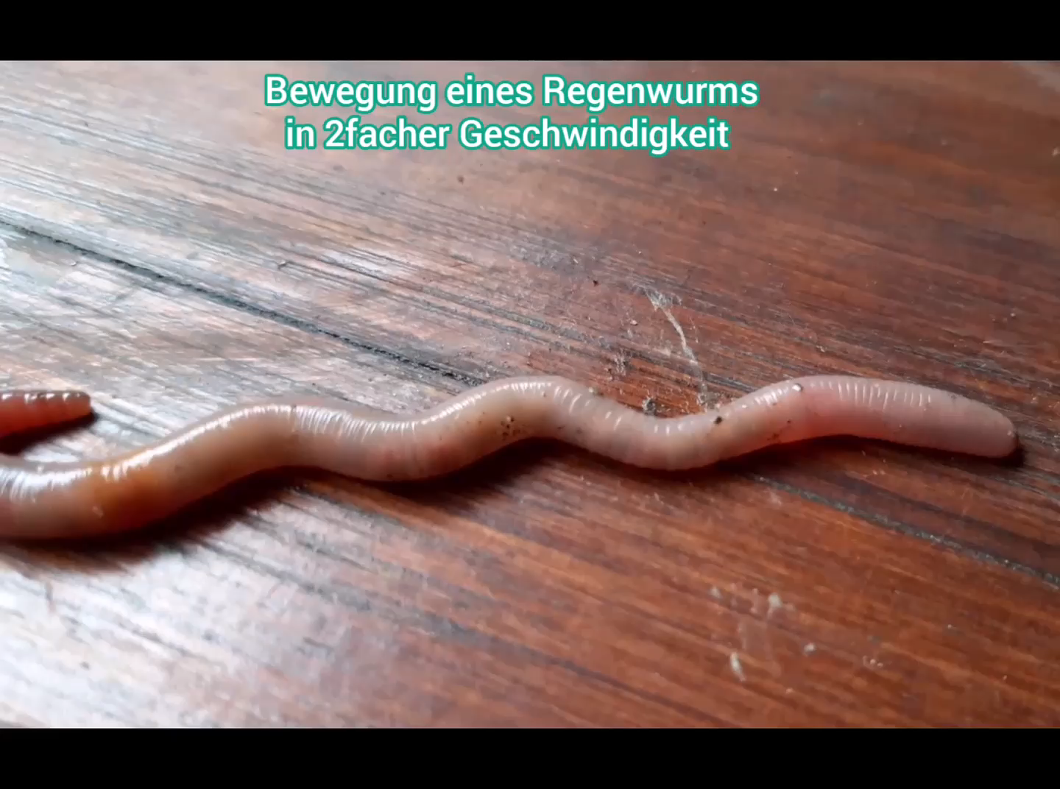
Regenwurm in Bewegung – Schülervideo (8. Klasse)
Achte auf die Muskelwellen, die durch den Regenwurmkörper laufen.
Wie bohrt sich der weiche Wurm eigentlich in den Boden – ganz ohne Skelett?

Slide 15
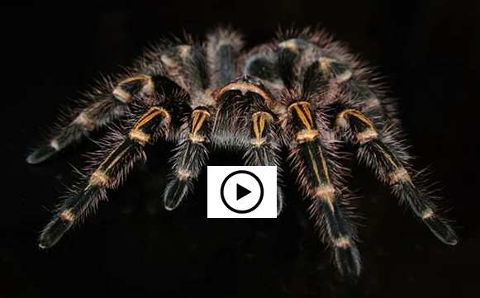
„Fressen und Gefressen werden“ (Lehrervideo)
Die ganz Mutigen können sich einen Film anschauen, in dem die Vogelspinne „Hugo“ mit einer Heuschrecke gefüttert wird.
(Hugo lebt an einem versteckten Ort und ist nicht frei zugänglich für Schüler*innen)

Slide 16
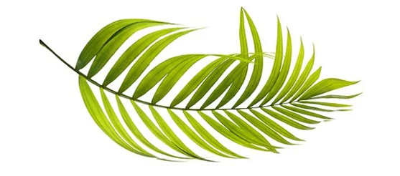
Im Reich der Pflanzen

Slide 17
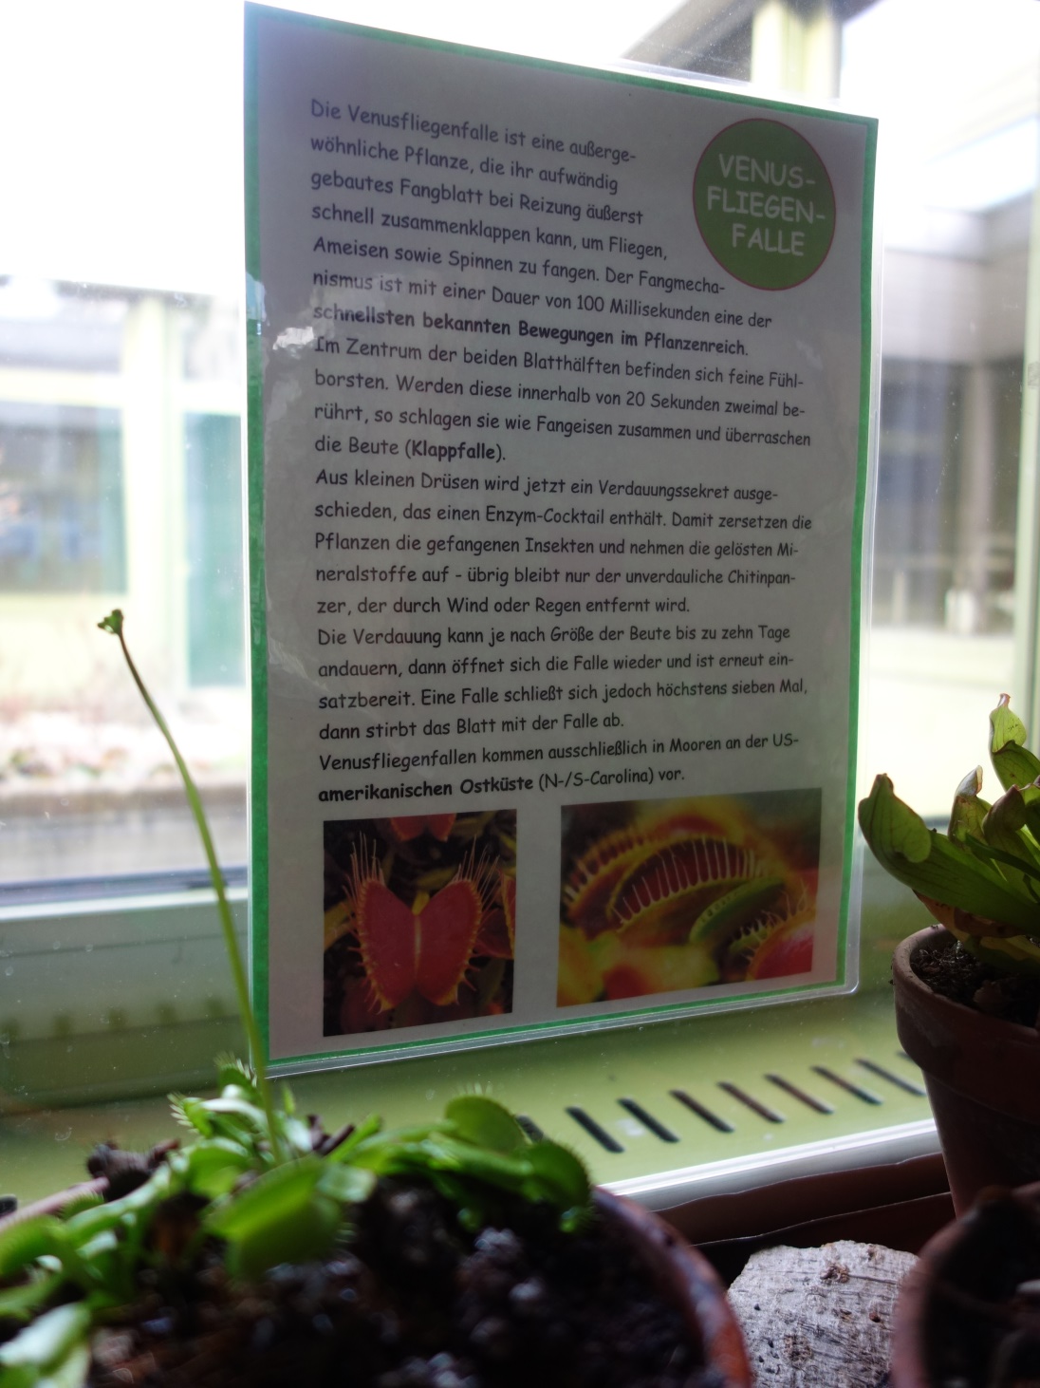
Auch manche Pflanzen lieben Fleisch…

Slide 18
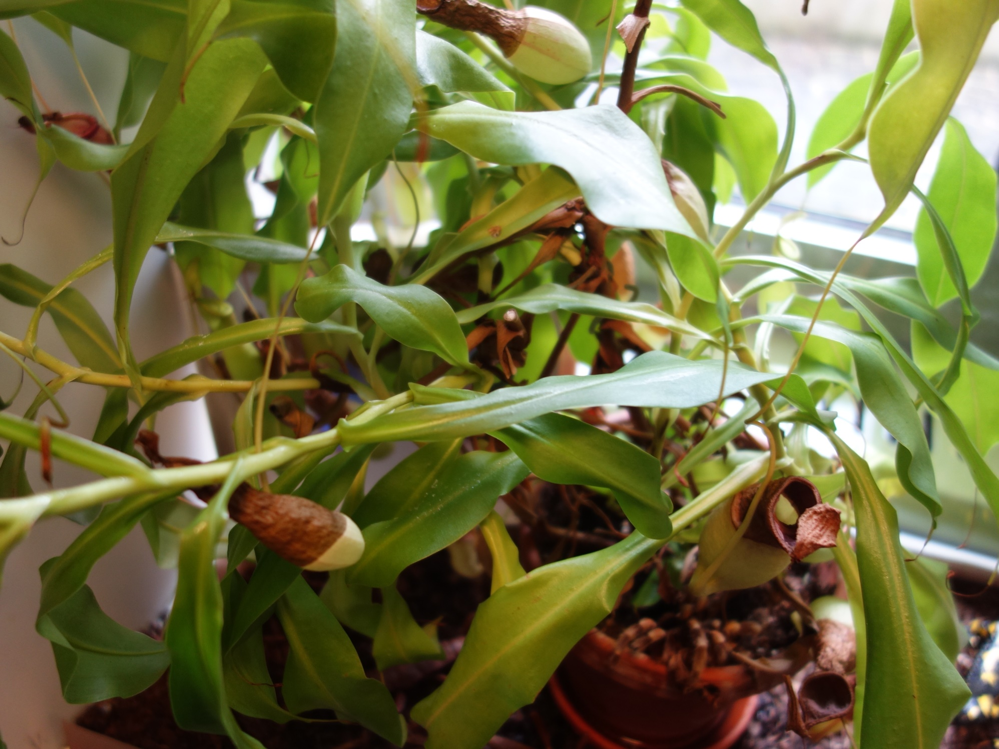
Kannenpflanze – auch ein „Fleischfresser“

Slide 19
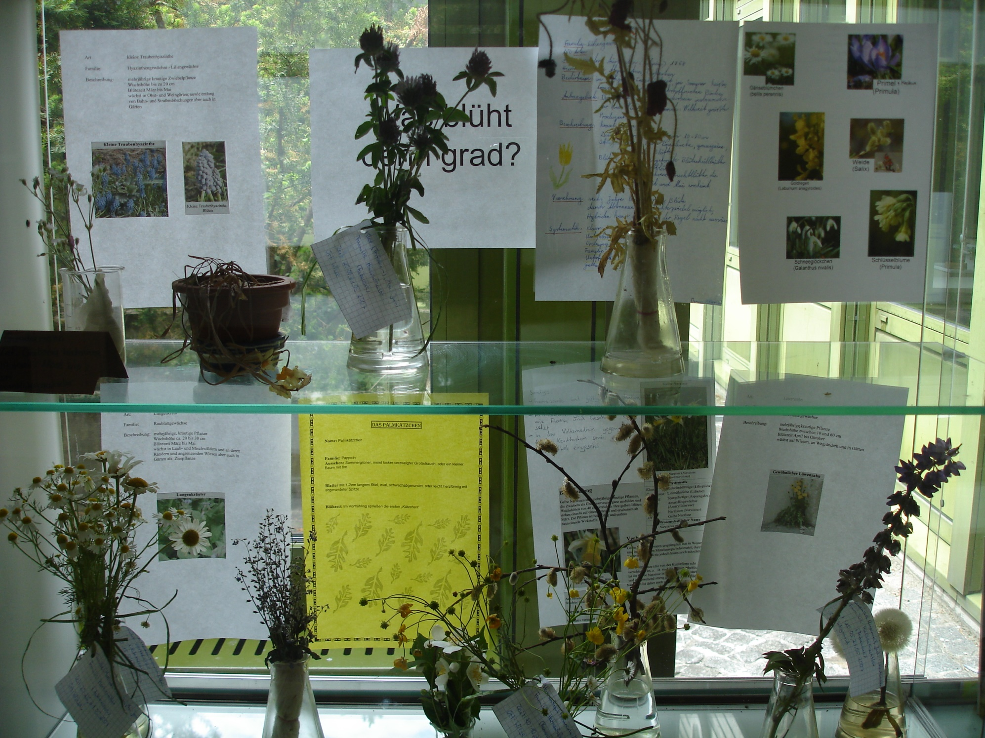
Ausstellung „Was blüht denn g‘rad?“

Slide 20
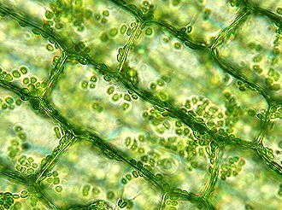
Wasserpest (Wasserpflanze) unter dem Mikroskop (400x)

Slide 21
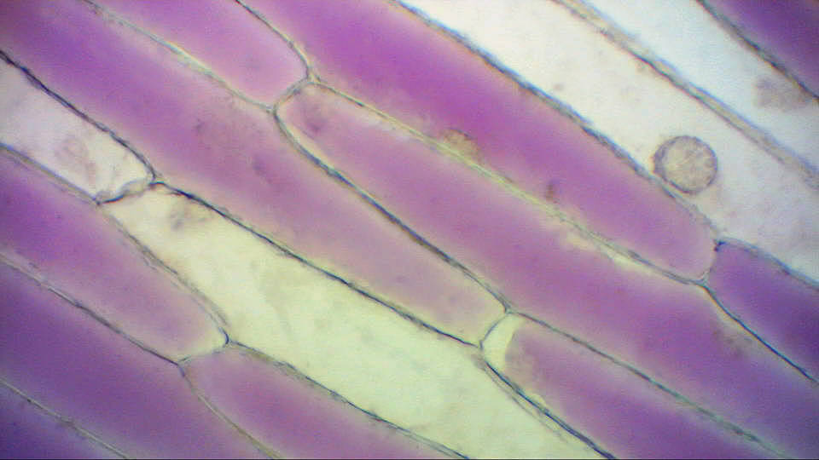
Rote Zwiebel unter dem Mikroskop (400x)

Slide 22
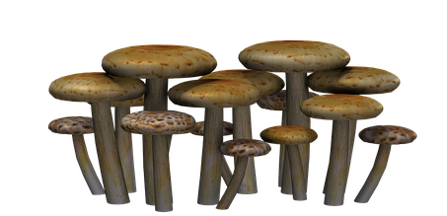
Im Reich der Pilze

Slide 23
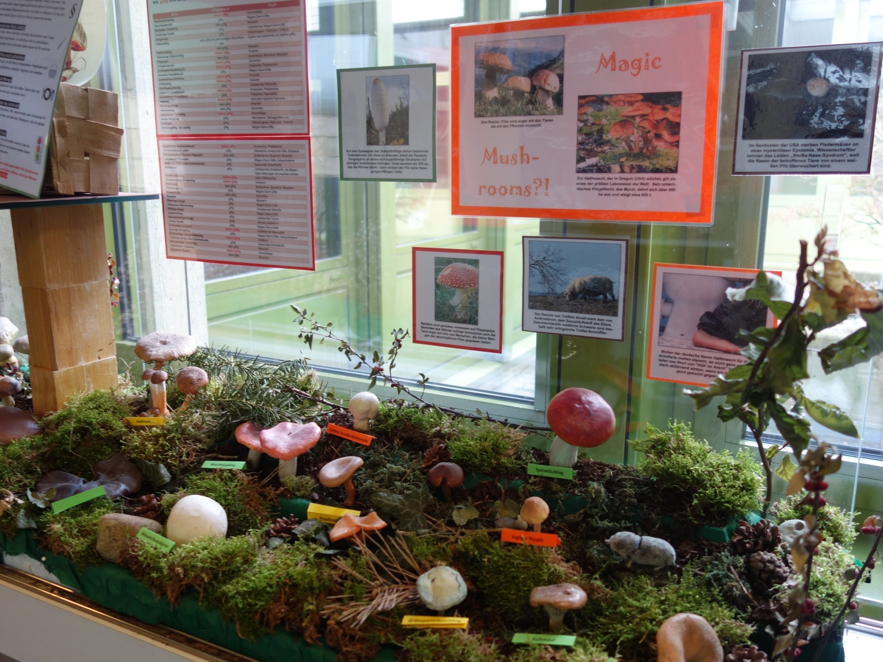
Pilze wachsen sogar im Biologiegang

Slide 24
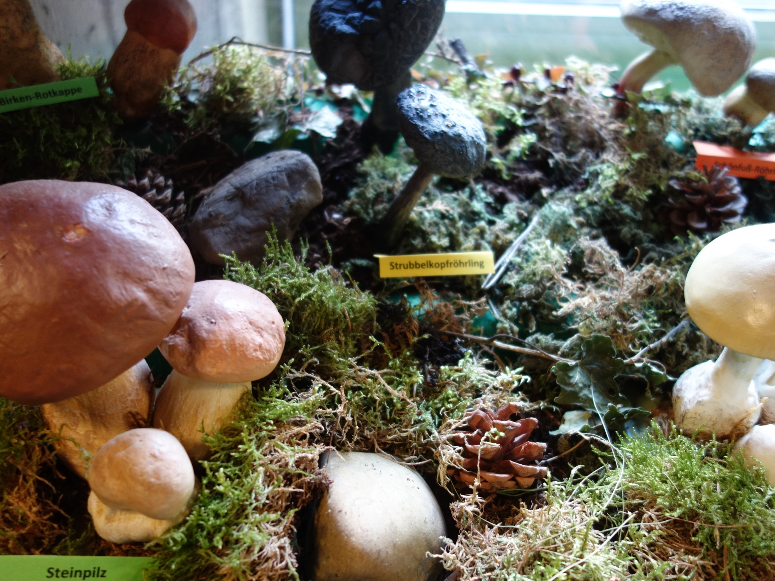
Kuhmaul. Grünspanträuschling und Strubbelkopfröhrling – die lustigsten Namen haben die Pilze

Slide 25
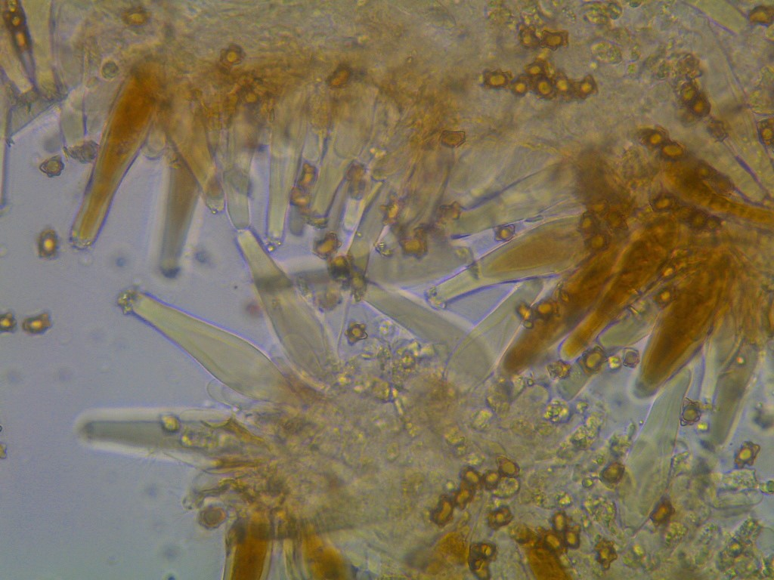
Pilzgewebe – mikroskopisch betrachtet

Slide 26
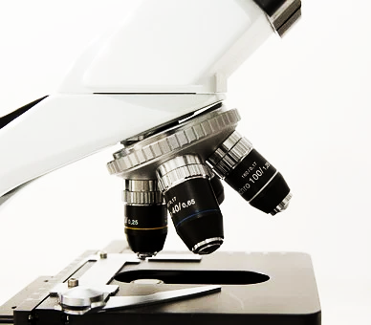
Naturwissenschaftliches Arbeiten

Slide 27
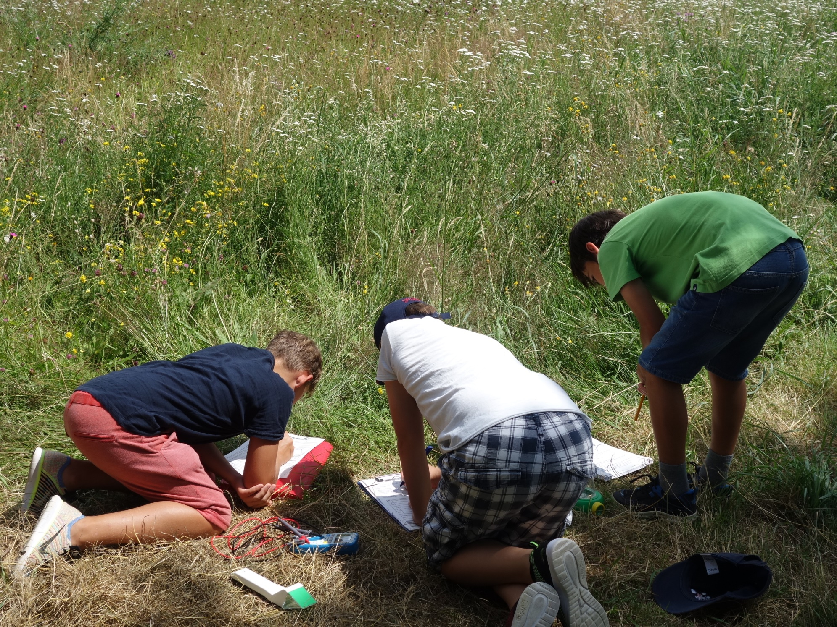
Große Wiesenexpedition (5. Klasse)

Slide 28
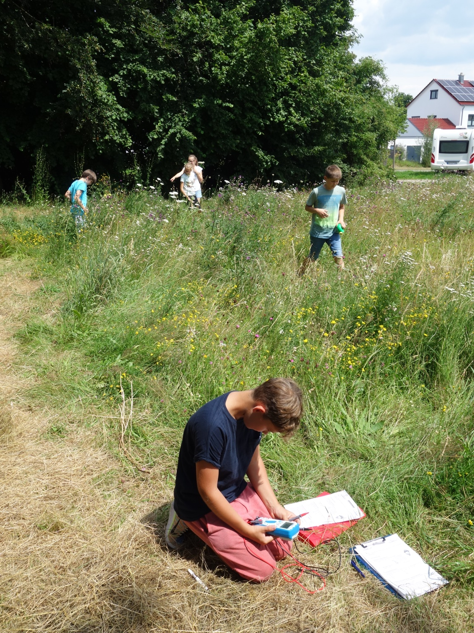
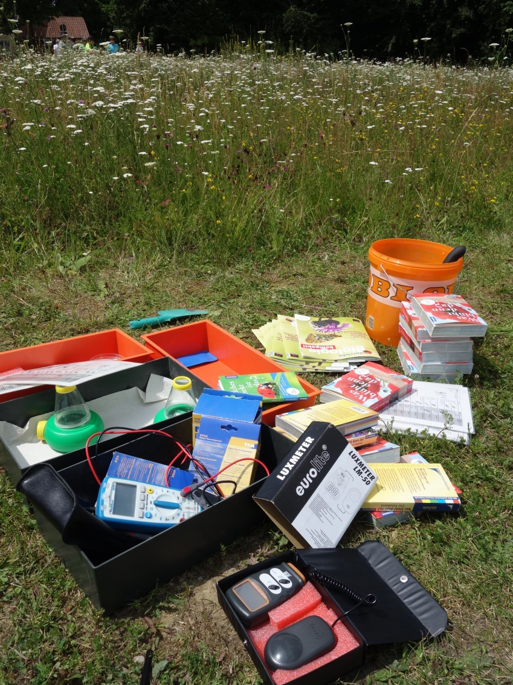
Große Wiesenexpedition (5. Klasse)

Slide 29
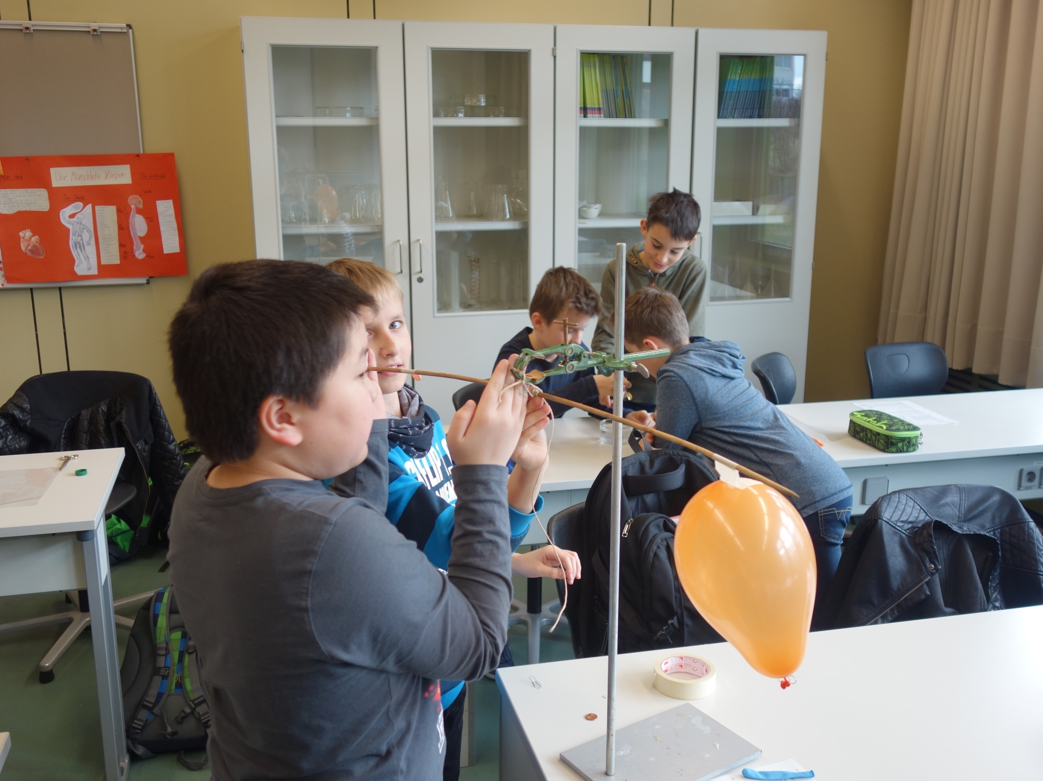
Experimente zur Luft (5. Klasse)

Slide 30
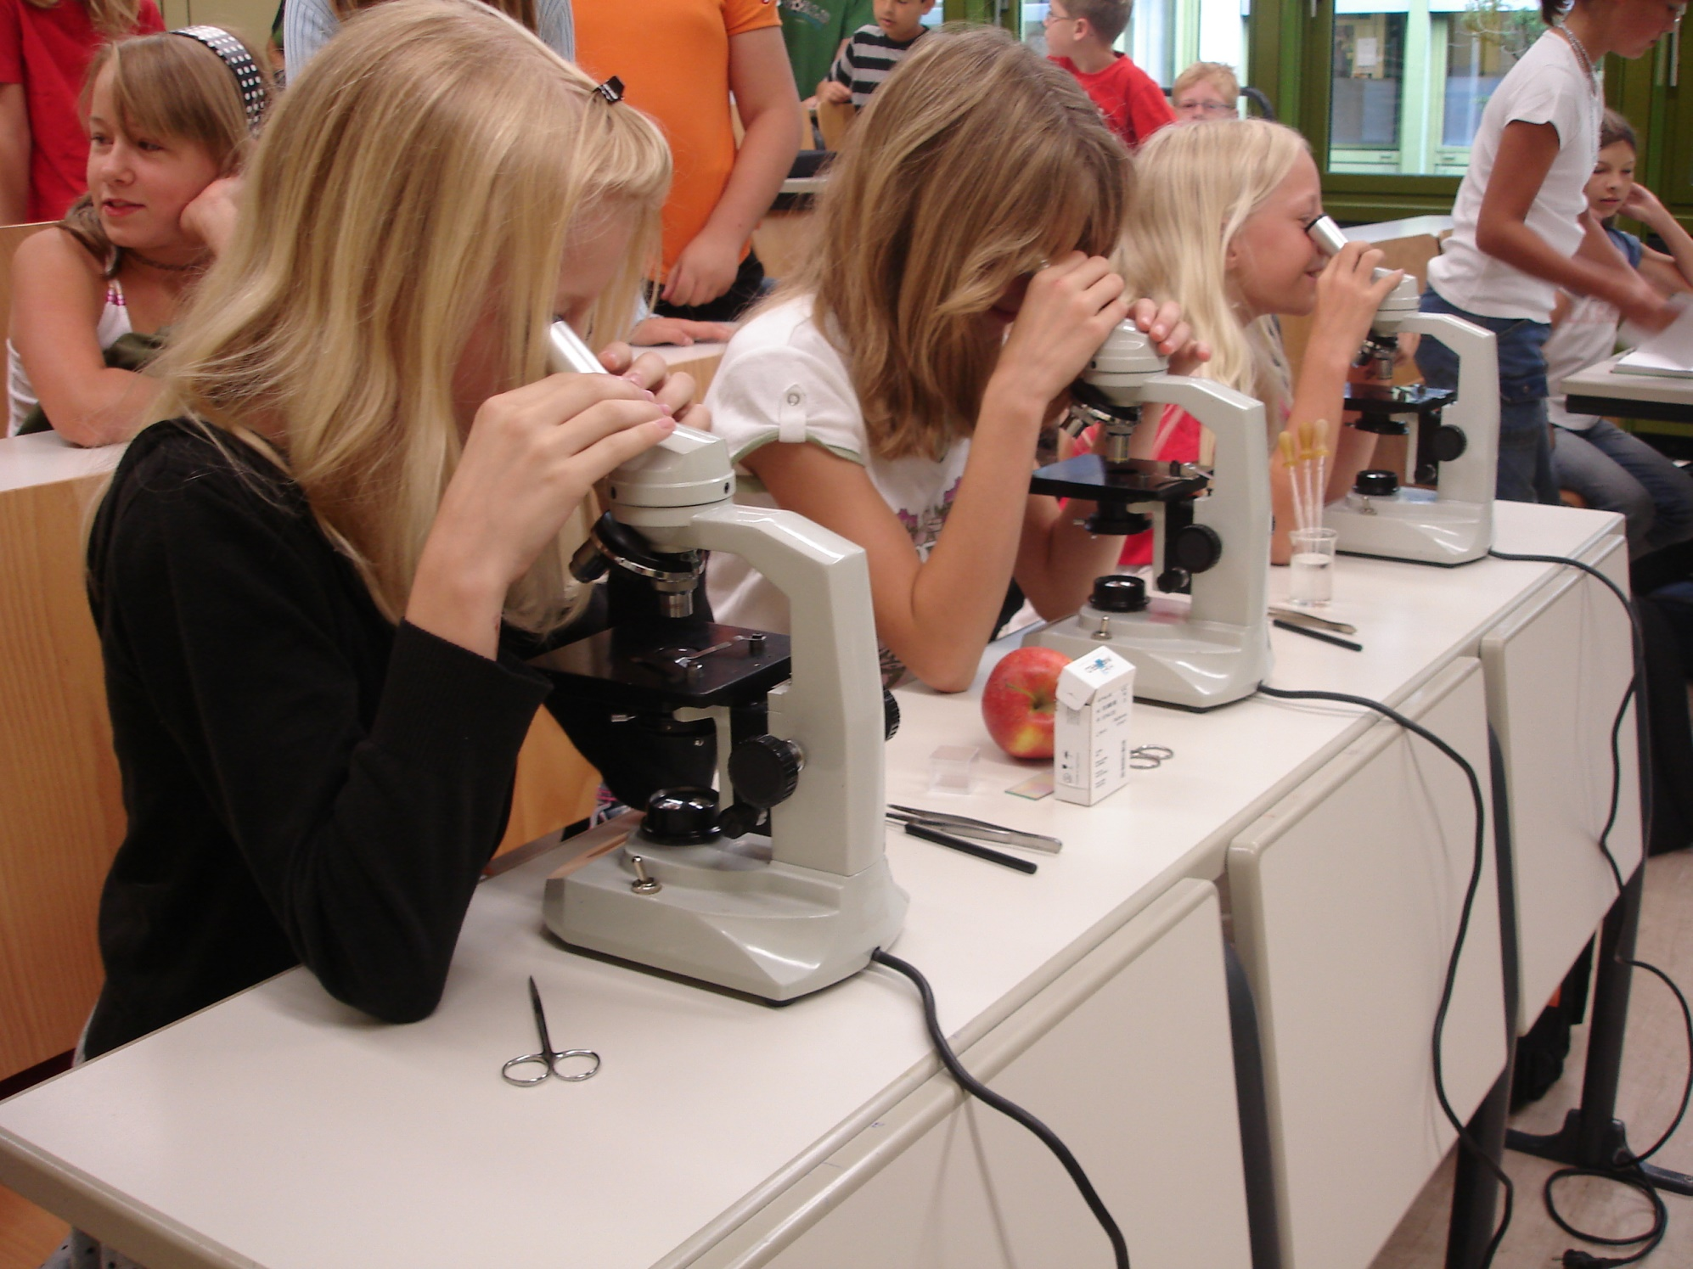
Die Welt des Winzigen (5. Klasse)

Slide 31
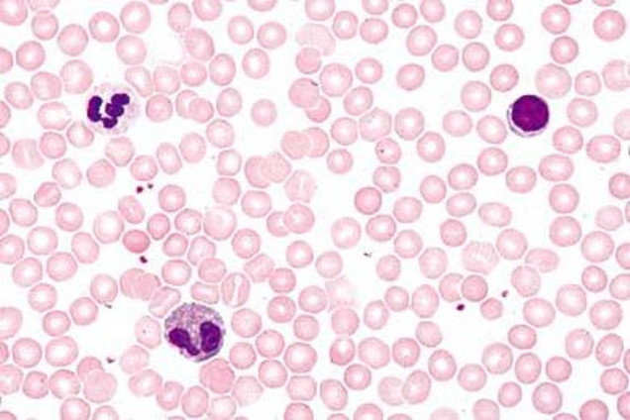
Blutzellen bei starker Vergrößerung (5. Klasse)

Slide 32
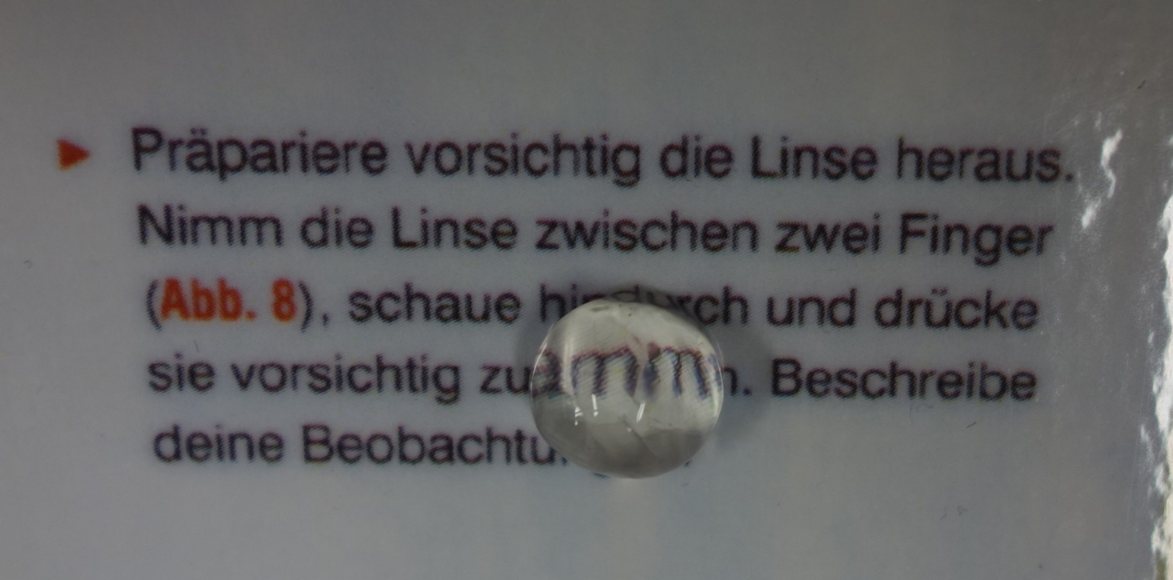
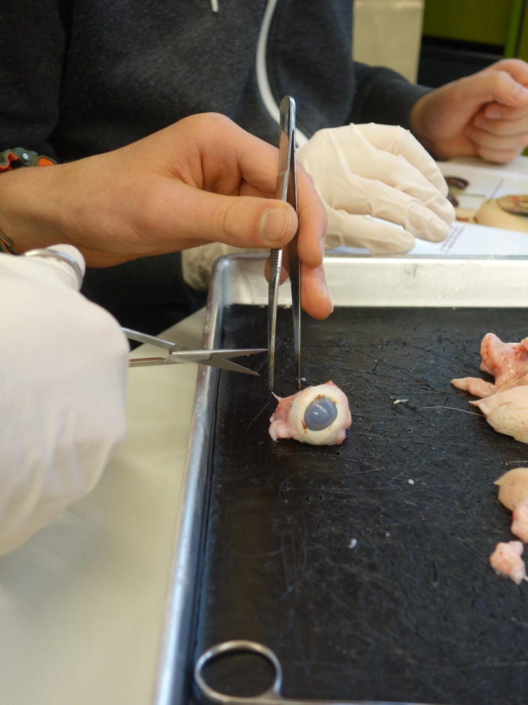
Untersuchung von Schweineaugen (9. Klasse)

Slide 33
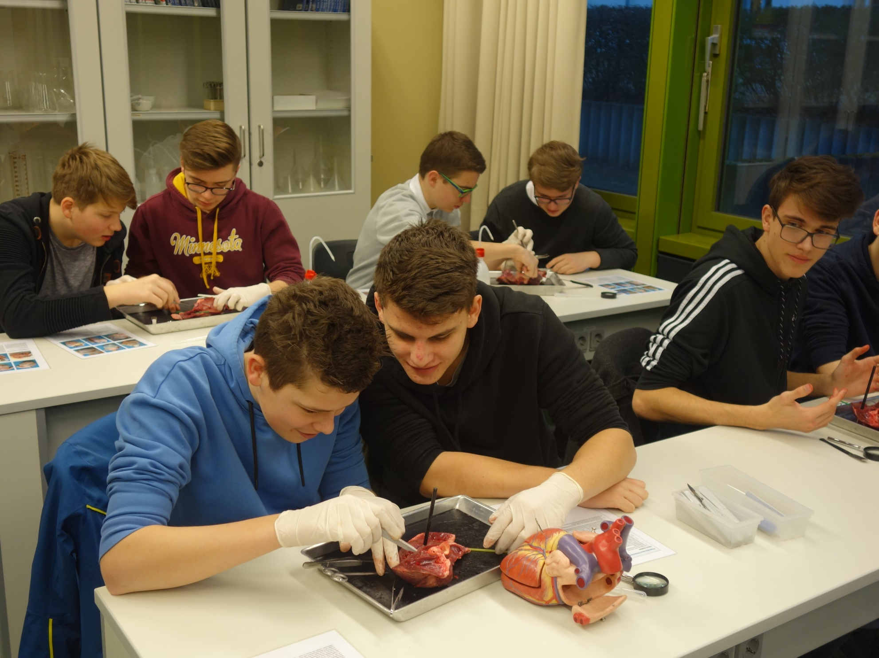
Untersuchung von Schweineherzen (10. Klasse)

Slide 34
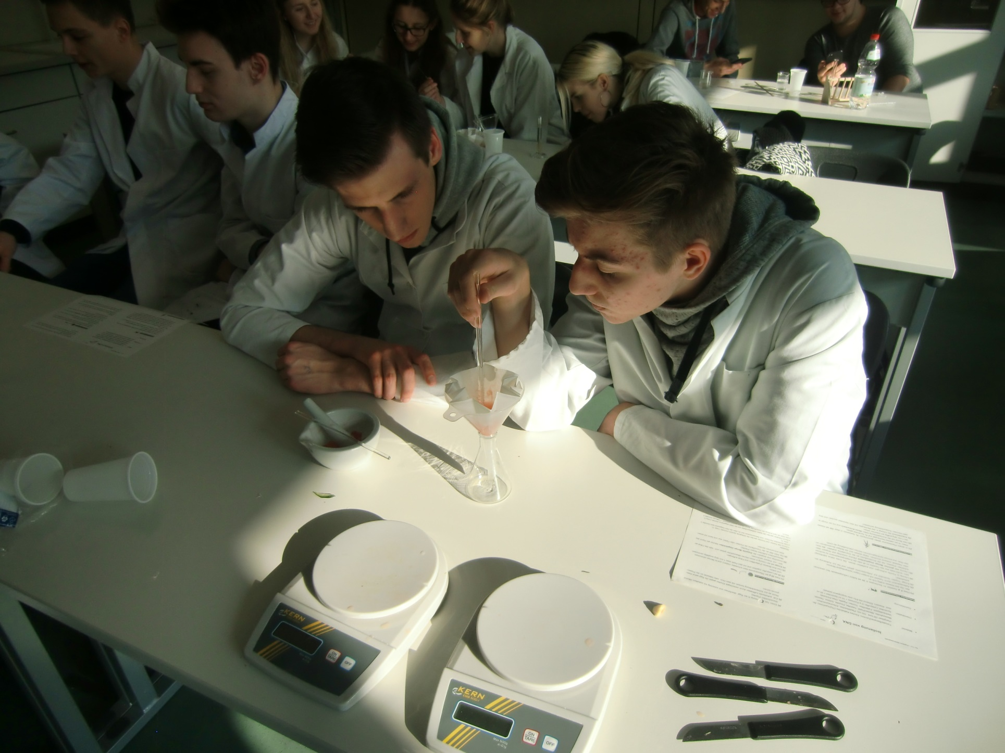
Isolierung des eigenen Erbgutes (11. Klasse)

Slide 35
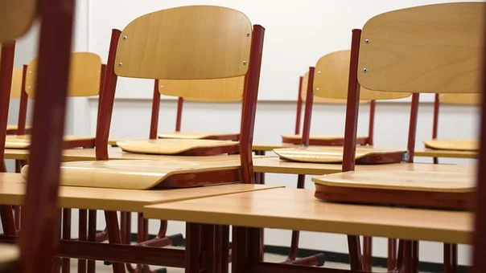
Unsere Fachräume

Slide 36
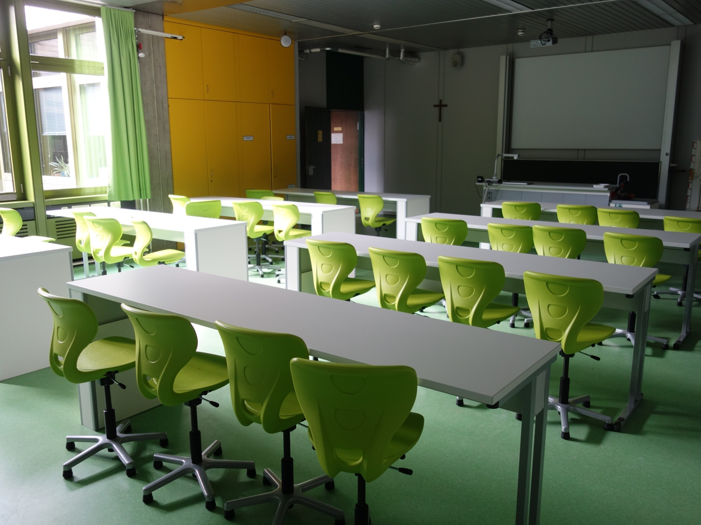
Frisch renoviert: Biologie-Übungsraum

Slide 37
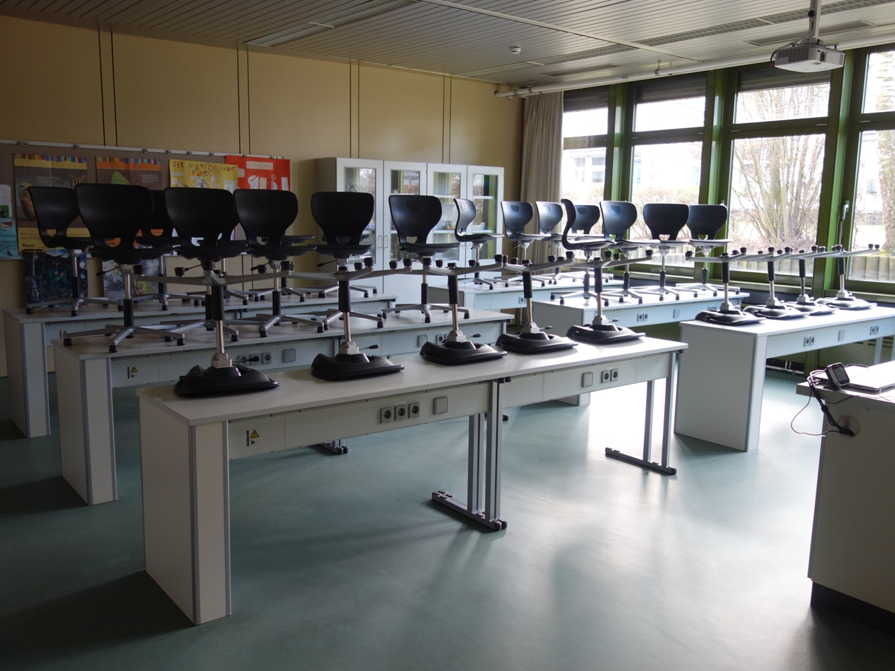
…und noch einer

Slide 38
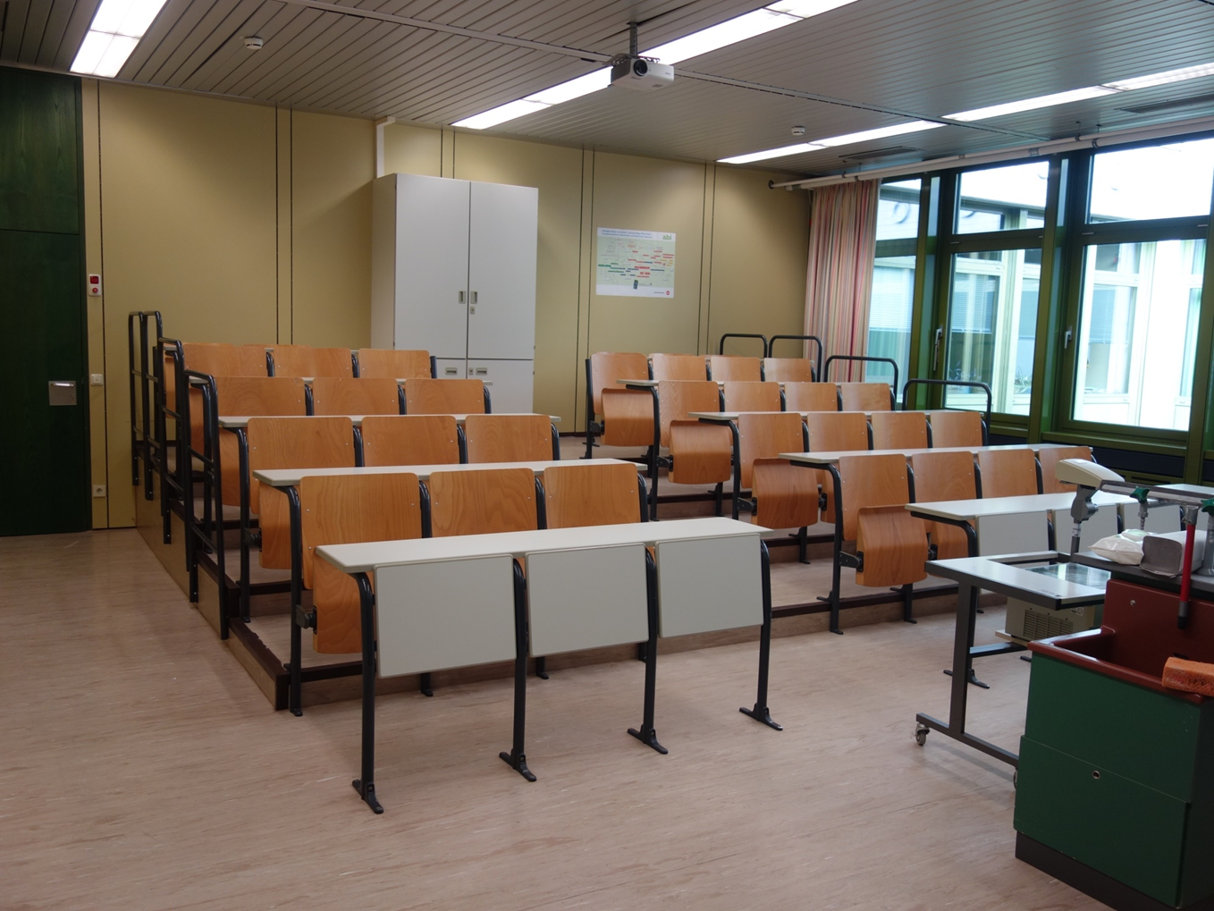
Das „Kino“: Biologie-Lehrsaal

